Slide 1


CHÀO MỪNG QUÝ THẦY CÔ VỀ DỰ GIỜ THĂM LỚP

Slide 2
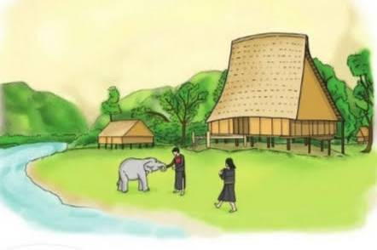

Slide 3
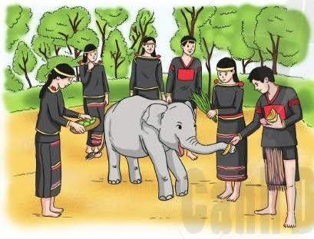

Slide 4
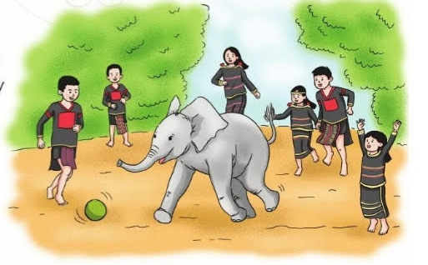

Slide 5
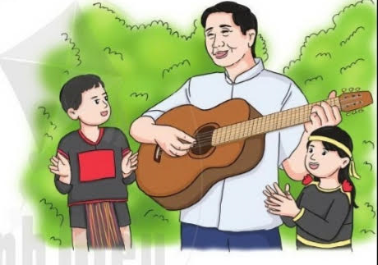

Slide 6
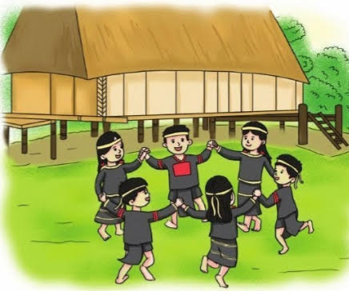

Slide 7

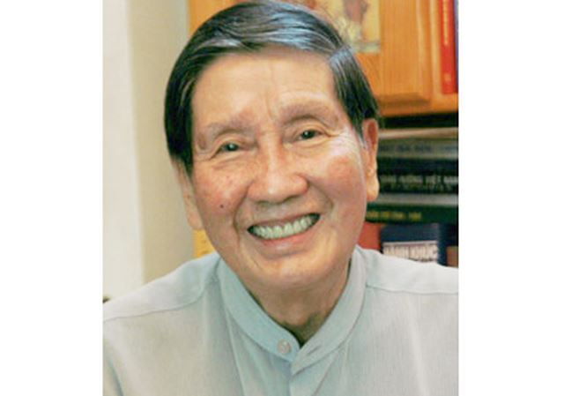
Nhạc sĩ : PHẠM TUYÊN
Sinh ngày : 12- 01-1930
Quê quán: Bình Giang- Hải Dương
Hiện nay sinh sống tại : Hải Phòng
Ông sáng tác nhiều bài hát cho thiếu nhi như : Tiến lên đoàn viên, Cánh én tuổi thơ , chiếc đèn ông sao , Nổi trống lên các bạn ơi.......

Slide 8

TIẾT 26
HỌC BÀI HÁT: CHÚ VOI CON Ở BẢN ĐÔN
Nhạc và lời : Phạm Tuyên

Slide 9
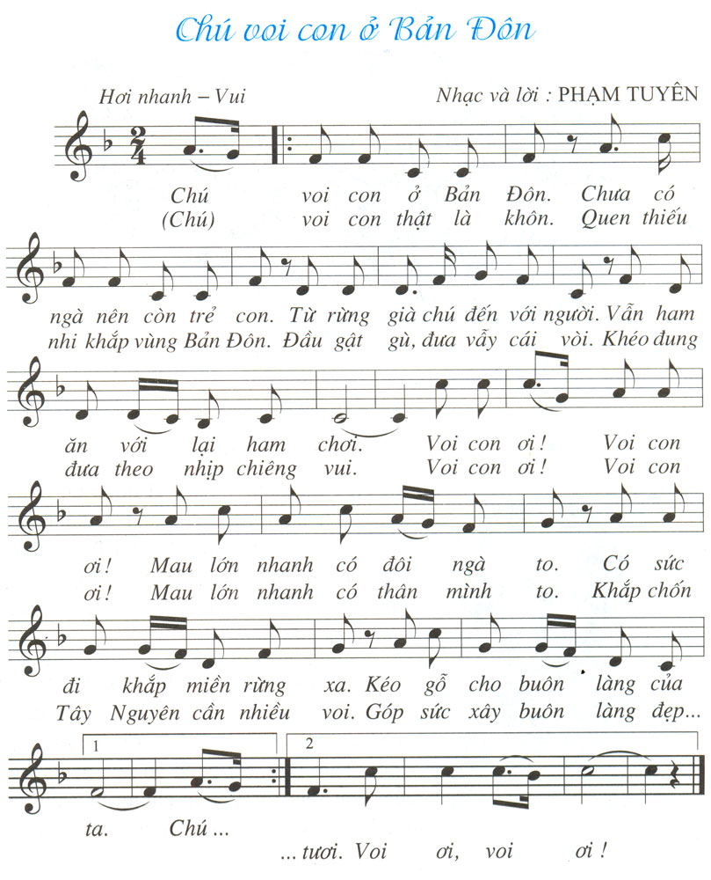
Nghe hát mẫu

Slide 10




Slide 11


Tập hát từng câu
Hát câu 1:
Chú
voi
con
ở
Bản
Đôn.
Chưa
có
ngà
nên
còn
trẻ
con

Slide 12



Tập hát từng câu
Hát câu 2:
Từ rừng già chú đến với người. Vẫn ham ăn với lại ham chơi.

Slide 13
Tập hát từng câu
Hát nối câu 1+2:
Chú
voi
con
ở
Bản
Đôn.
Chưa
có
ngà
nên
còn
trẻ
con
Từ rừng già chú đến với người. Vẫn ham ăn với lại ham chơi.

Slide 14


Tập hát từng câu
Hát câu 3:
Voi con ơi! Voi con ơi! Mau lớn nhanh có đôi ngà to.

Slide 15


Tập hát từng câu
Hát câu 4:
Có sức đi khắp miền rừng xa. Kéo gỗ cho buôn làng của ta.

Slide 16
Tập hát từng câu
Hát nối câu 3+4:
Voi con ơi! Voi con ơi! Mau lớn nhanh có đôi ngà to.
Có sức đi khắp miền rừng xa. Kéo gỗ cho buôn làng của ta.

Slide 17

Học hát bài: Chú voi con ở Bản Đôn
Nhạc và lời : Phạm Tuyên
Lời 1:
Chú voi con ở Bản Đôn. Chưa có ngà nên còn trẻ con.
Từ rừng già chú đến với người. Vẫn ham ăn với lại ham chơi.
Voi con ơi! Voi con ơi! Mau lớn nhanh có đôi ngà to.
Có sức đi khắp miền rừng xa. Kéo gỗ cho buôn làng của ta.

Slide 18


Học hát bài: Chú voi con ở Bản Đôn
Nhạc và lời : Phạm Tuyên
Lời 2:
Đầu gật
(Chú voi) con thật là khôn. Quen thiếu nhi khắp vùng Bản Đôn.
gù đưa vẫy cái vòi. Khéo đung đưa theo nhịp chiêng vui. Voi con
ơi! Voi con ơi! Mau lớn nhanh có thân mình to. Khắp chốn
Tây Nguyên cần nhiều voi. Góp sức xây buôn làng đẹp
tươi.
Voi ơi, voi ơi!

Slide 19

HÁT CẢ BÀI KÈM GÕ ĐỆM THEO PHÁCH

Slide 20

Hát kết hợp vận động cơ thể

Slide 22




VƯỢT CHƯỚNG
NGẠI VẬT

Slide 23





Bài hát Chú voi con ở Bản Đôn viết về loài động vật nào?
Con Voi
Không trả lời được thì mình giúp cho để qua vòng nhé!
2 Chân

Slide 24
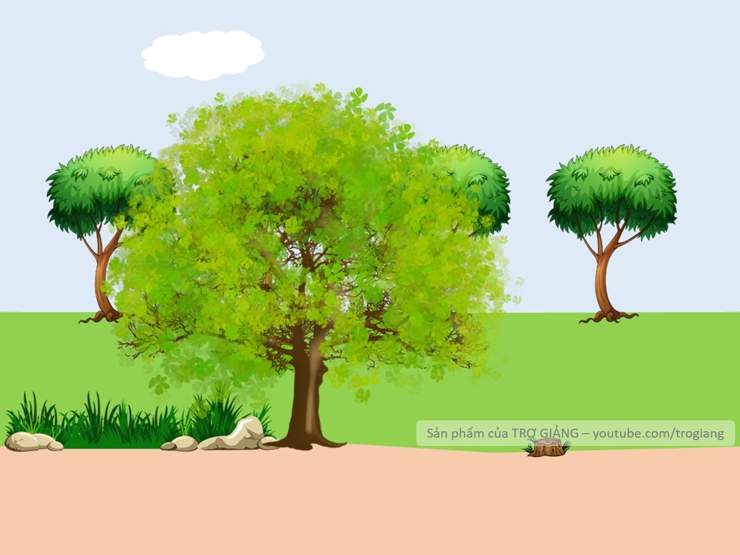


Nhạc sĩ nào sáng tác bài hát Chú voi con ở Bản Đôn?
Phạm Tuyên
Không trả lời được thì mình giúp cho để qua vòng nhé!

Slide 25



Bản Đôn thuộc tỉnh nào?
Đắk Lắk
Không trả lời được thì mình giúp cho để qua vòng nhé!
Đáp án số 3

Slide 26







Chú voi con trong bài hát có tính cách như thế nào?
Ham ăn,ham chơi.
CHÀO MỪNG TÍ XÌ TRUM VỀ NHÀ
Không trả lời được thì mình giúp cho để qua vòng nhé!
Đáp án số 5

Slide 27

Tiết học đến đây là kết thúc
Chúc các em nhiều sức khỏe, học giỏi

